Slide 1
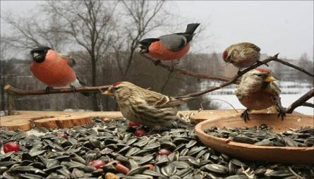
Муниципальное бюджетное дошкольное образовательное учреждение
«детский сад общеразвивающего вида №6 г. Слюдянки»
«Покормите птиц зимой»
Авторы: воспитатели Нефедьева А.Ю.
Участники проекта: воспитатели, дети , родители.

Slide 2
Актуальность:
Взаимоотношения человека с природой актуальный вопрос современности. Экологические проблемы- дети мало общаются с природой, мало знают о зимующих птицах, о том как помочь им зимой. Экологическое образования начинается со знакомства с объектами ближайшего окружения: птицами родного края.
Зимой мы видим на улицах намного меньше птиц, чем в теплое время года. Младшим дошкольникам важно объяснить, какие птицы остаются зимовать в родном краю, почему они не улетают. Но что же происходит с зимующими птицами? Птицам бывает очень сложно добывать корм зимой. Особенно из-под снежных шапок или ледяной «глазури» на деревьях. Мы можем помочь птицам, установив кормушки. Наша задача состоит в том, чтобы наша кормушка была удобна для как можно большего количества видов. Мы будем наблюдать за птицами, посещающими кормушку. Определять, какие птицы прилетают, как часто, какие корма предпочитают. Задача взрослых - воспитывать интерес у детей к нашим соседям по планете- птицам, желание узнавать новые факты их жизни птиц нашего края. Дать детям элементарные знания о том, как правильно заботиться о птицах зимой.

Slide 3
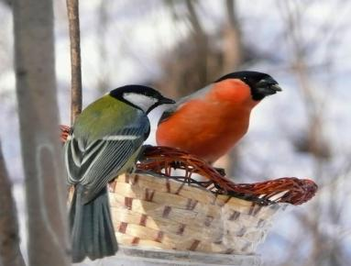
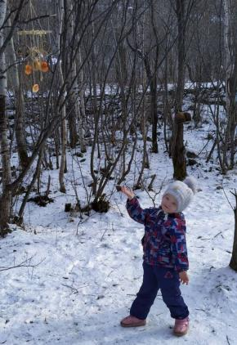
Проблема:
Как же выживают в зимнее время наши друзья птицы.
Что может произойти, если не подкармливать птиц зимой.
Чем мы можем помочь в холодное время года.

Slide 4
Цель: расширение знаний детей о зимующих птицах.
Задачи:
1. Расширять представления о зимующих птицах, их внешнем виде, повадках. Уточнить представление о том, как люди помогают птицам зимой и зачем это нужно делать.
2. Пополнить развивающую среду группы материалами для успешной реализации проекта.
3. Привлечь детей и родителей к оказанию посильной помощи птицам в зимний период.

Slide 5
Ожидаемые результаты реализации проекта:
- Заинтересовать детей совместно с родителями в заботе о птицах, желание помогать им в зимний период (изготовление кормушек, подкормка птиц зимой).
- Совместная деятельность будет способствовать укреплению детско-родительских отношений.
- Развитие у детей любознательности, творческих способностей, познавательной активности, коммуникативных навыков.

Slide 6
Описание проекта
I Подготовительный этап
1. Разработка плпна и содержания мероприятий.
2.Подбор литературы и дидактических игр по теме.
3. Изготовление памяток «Покормите птиц зимой».
II Основной этап
1. Занятие лепка «Прилетайте в гости» (воробушки на кормушке).
2. Аппликация «Прилетели птички: снегири, синички».
3. Пластилинография «Кто к нам в гости прилетел»
4. П/и «Воробушки и кот», «Птички на дереве, собачка на земле».
5. Дидактические игры: «Разрезные картинки», «Кто как устроен», «Чей хвост?», «Четвёртый лишний», «Узнай по голосу» (аудиозапись птиц).
6. Показ презентации «Зимующие птицы».
7.Беседы на темы:
«Беседа о птицах»; «Зачем нужно подкармливать птиц зимой?»
8.Проведение циклов наблюдений:
«Наблюдение за воробьями»; «Синички за окном»; «Снегири на рябинке»;
«Голуби на крыше».
9. Изготовление макета: «Вороны на березе».

Slide 7
9.Чтение художественной литературы:
Стихотворение Я. Яшина «Покормите птиц зимой…»;
Сказка В. Осеевой «Сороки»;
Е. Пермяк «Чижик – пыжик»;
Л. Н. Толстой «У Вари был чиж», «Хотела галка пить»;
М. Пришвин «Журка».
10. Работа с родителями: Выставка «Лучшая кормушка»;
Папка –передвижка «Как помочь птицам пережить зиму»
III Заключительный этап
Подведение итогов реализации проекта.
Размещение кормушек на территории ДОУ и подкормка птиц в течении зимнего периода.
Оформление результата проекта в виде презентации.

Slide 8
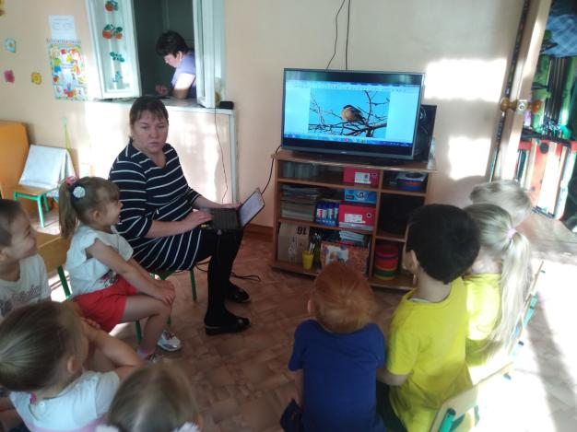
Показ презентации
«Зимующие птицы»

Slide 9
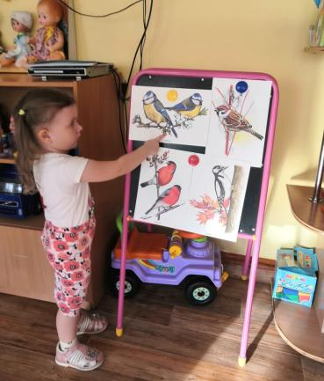
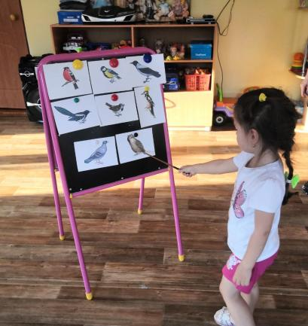
Беседа о зимующих птицах

Slide 10
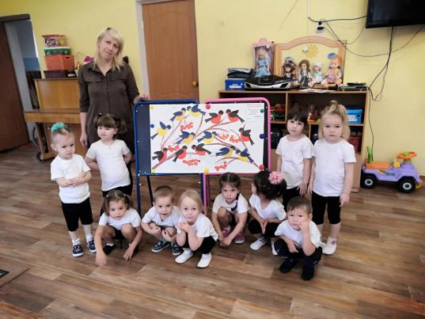
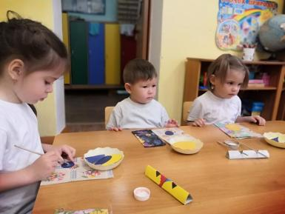
Аппликация «Прилетели птички:снегири, синички»

Slide 11
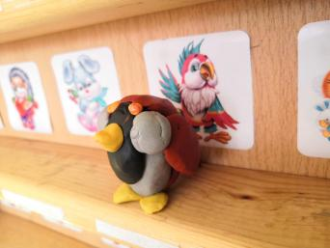
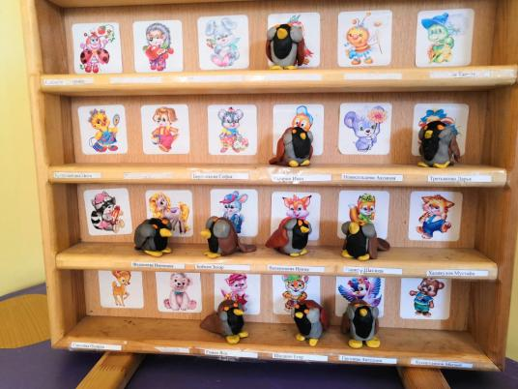
Лепка «Прилетайте в гости»
(воробушки на кормушке).

Slide 12
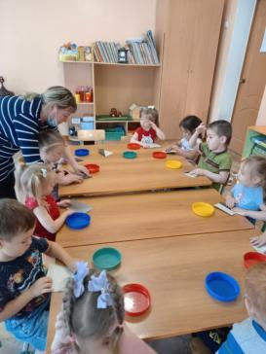
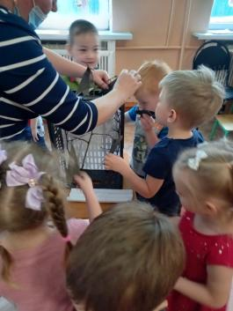
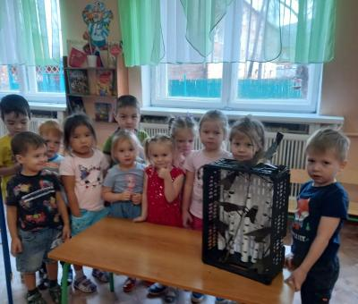
Изготовление макета «Вороны на березе»

Slide 13
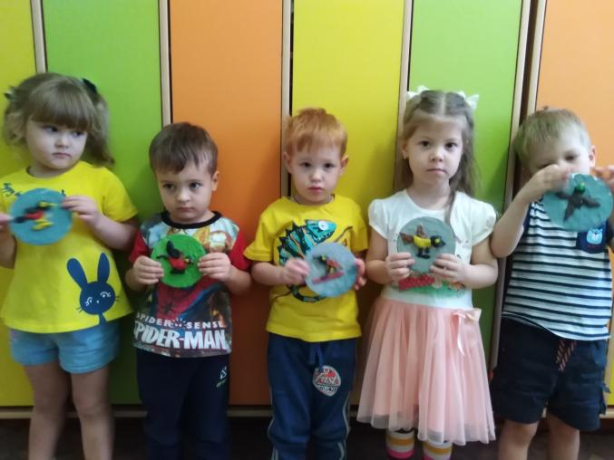
Пластилинография
«Кто к нам в гости прилетел»

Slide 14
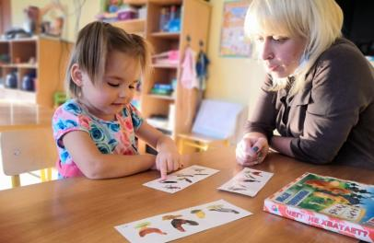
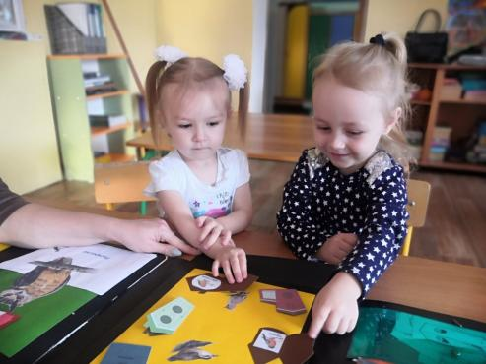
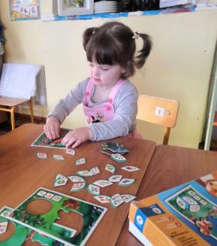
Дидактические игры

Slide 15
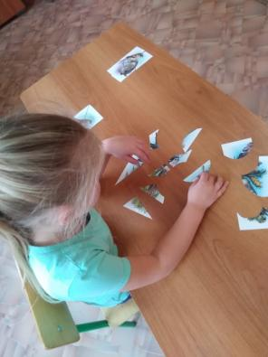
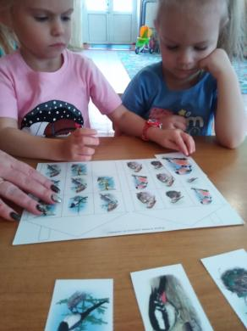
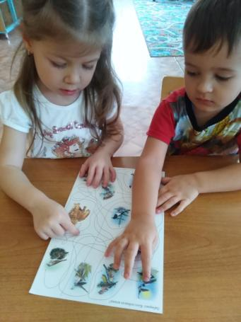

Slide 16
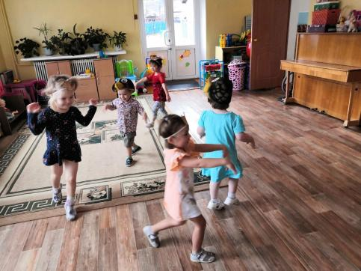
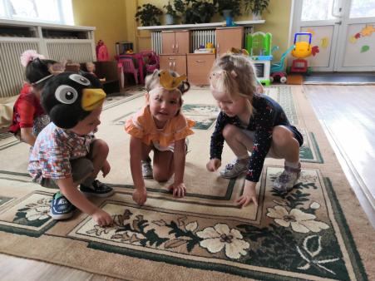
Подвижная игра
«Воробушки и кот»

Slide 17
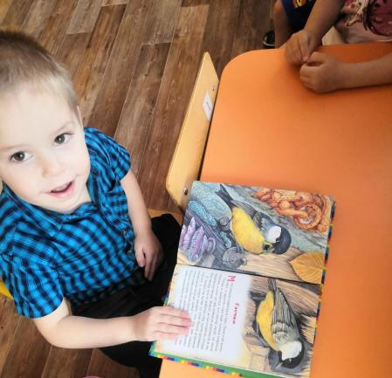
Чтение и рассматривание
книг о птицах.

Slide 18
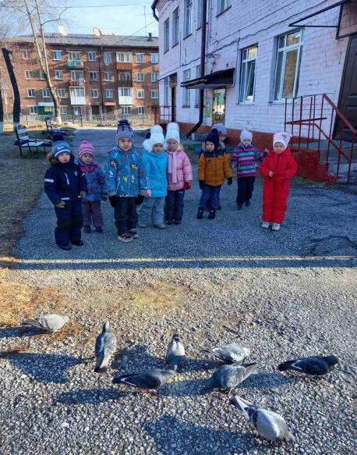
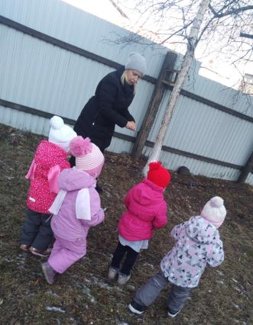
Наблюдения на прогулках…

Slide 19
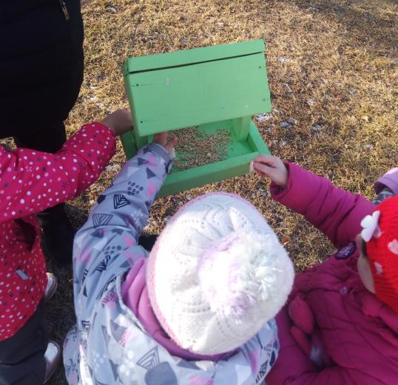
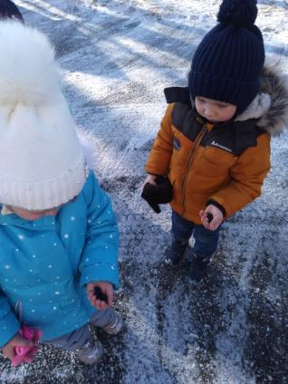
… и подкармливание птиц на участке.

Slide 20
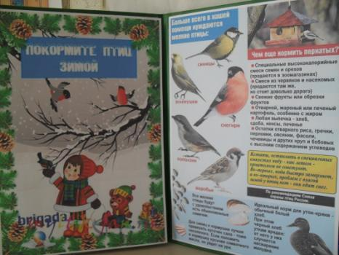
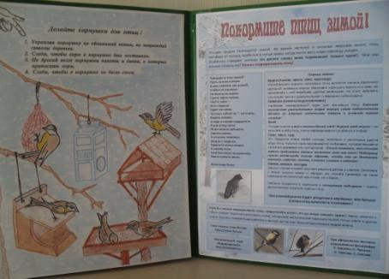
Папка-передвижка для родителей
«Как помочь птицам
пережить зиму»

Slide 21
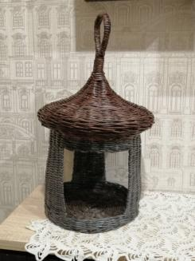
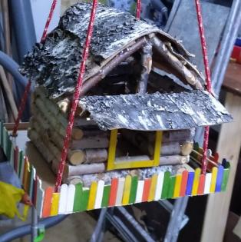
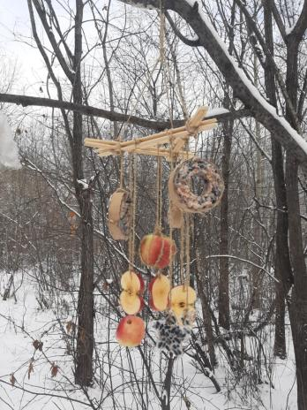
Выставка
«Кормушка»
Кормушки изготовлены родителями из бросового материала: пластиковых бутылок, канистр и из обычного дерева.

Slide 22
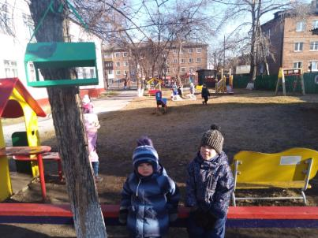
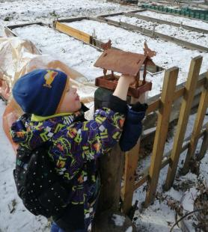
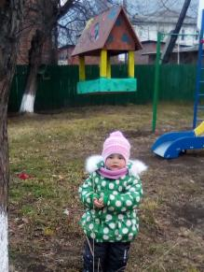
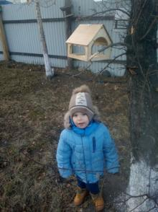
Наши родители вместе с детьми изготовили и развесили кормушки на участках детского сада, на речке Слюдянка, возле дома.

Slide 23
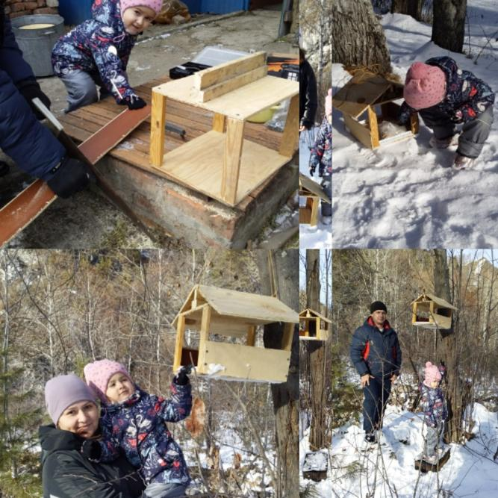

Slide 24
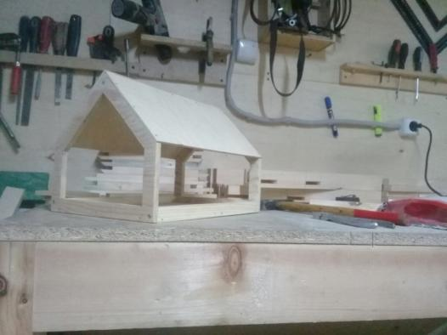
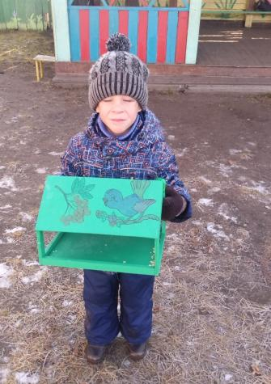

Slide 25
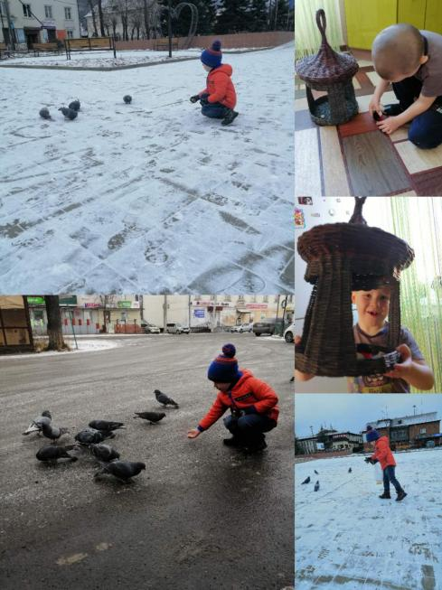

Slide 26
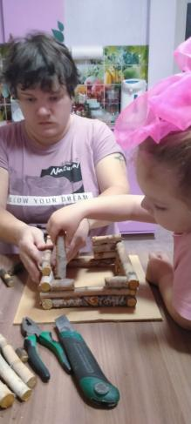
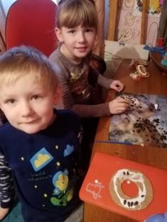
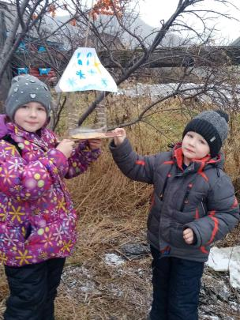

Slide 27
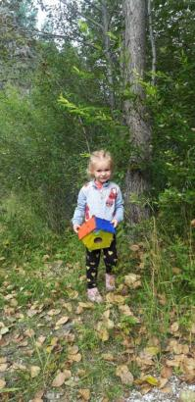
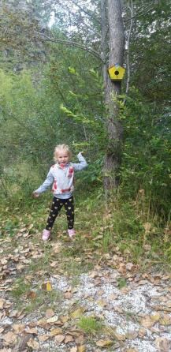
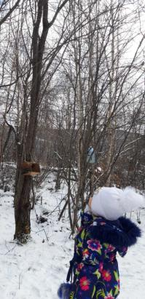
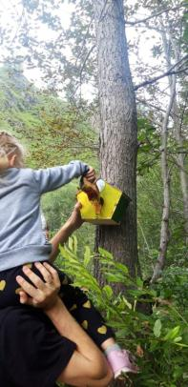
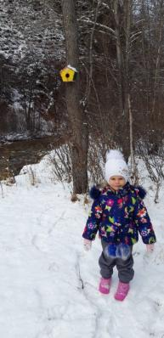
Постоянно подкармливая птиц, ведут за ними наблюдения.

Slide 28
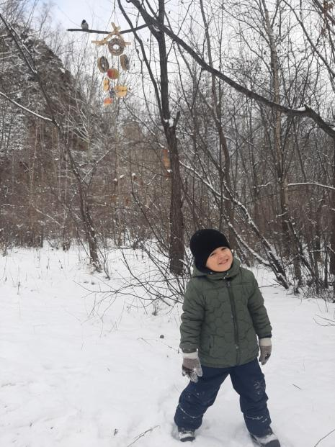
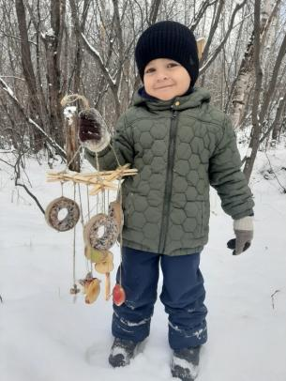

Slide 29



Slide 30



Птиц мы подкармливаем каждый день во время прогулки. Сыпем пшено, семечки, крошки белого хлеба. В основном прилетают воробьи и синицы.

Slide 31

Мы зовем всех жителей нашего города…
…Прогуляйтесь по опушкам,
Подарите им кормушки.

Slide 32
Результат.
В ходе проведенной работы дети получили много новой информации о птицах, которые зимуют рядом с нами. Узнали о жизни птиц, их различиях, повадках, об особенностях обитания в зимний период. Узнали чем можно подкармливать птиц, а чем нельзя. Ребята приняли участие в сборе корма для птиц. Вместе с родителями, они изготавливали кормушки для птиц. Мы воспитатели, вместе с детьми и родителями повесили кормушки на участках нашего детского сада. Укрепились детско-родительские отношения. Но главный результат проекта -это усвоение детьми того, что наши пернатые друзья не смогут перезимовать, если мы не будем им помогать. Дети стали более добрыми и отзывчивыми.

